Slide 1
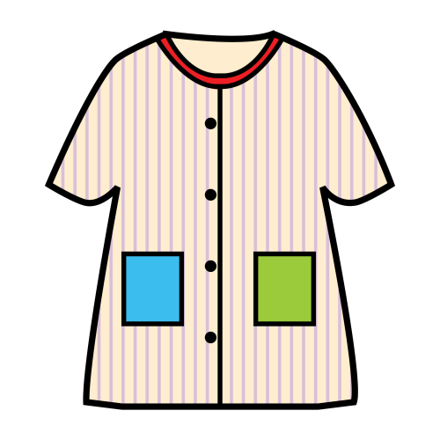
BA
TA

Slide 2
BE
BÉ

Slide 3
BE
SO

Slide 4
BO
LA

Slide 5
BO
CA

Slide 6
BO
LI

Slide 7
BO
TA

Slide 8
BO
TE

Slide 9
CA
JA

Slide 10
CA
SA

Slide 11
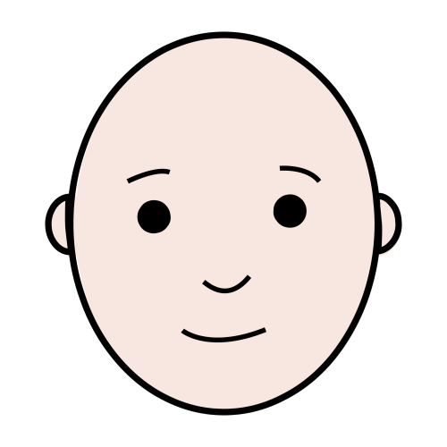
CA
RA

Slide 12
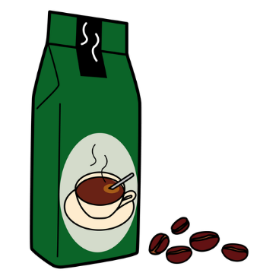
CA
FÉ

Slide 13
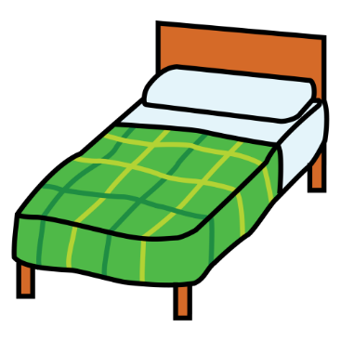
CA
MA

Slide 14
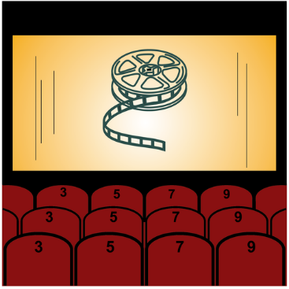
CI
NE

Slide 15
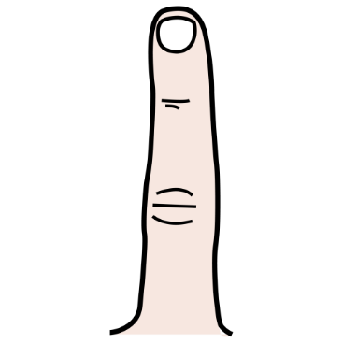
DE
DO

Slide 16
FA
RO

Slide 17
FO
CA

Slide 18
FO
CO

Slide 19
FO
TO

Slide 20
GO
TA

Slide 21
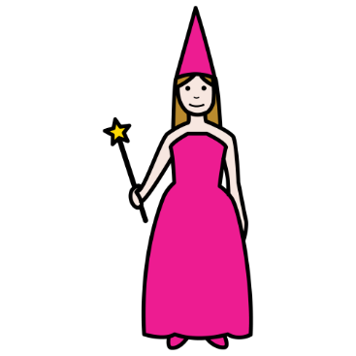
HA
DA

Slide 22
HU
MO

Slide 23
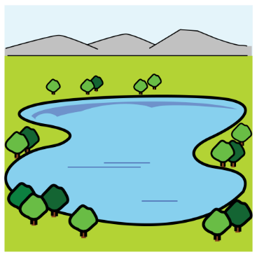
LA
GO

Slide 24
LA
NA

Slide 25
LU
NA

Slide 26
LU
PA

Slide 27
MA
GO

Slide 28
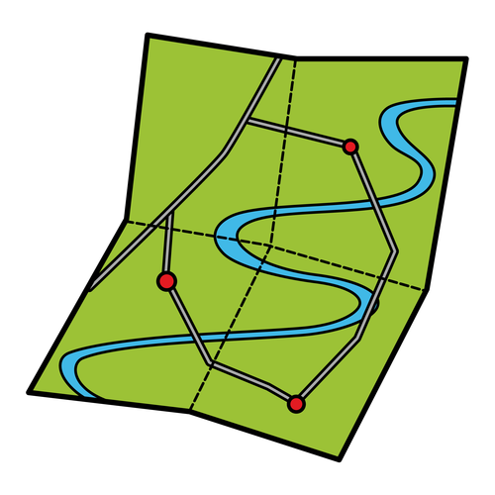
MA
PA

Slide 29
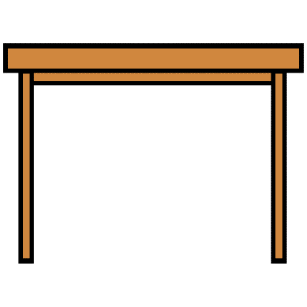
ME
SA

Slide 30
MO
NO

Slide 31
MO
TO

Slide 32
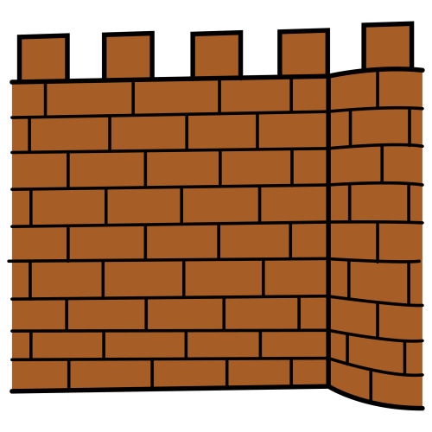
MU
RO

Slide 33
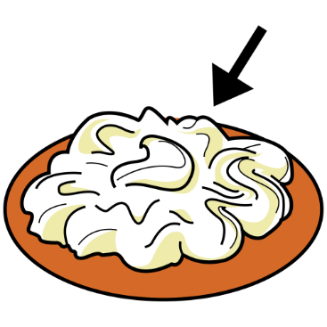
NA
TA

Slide 34
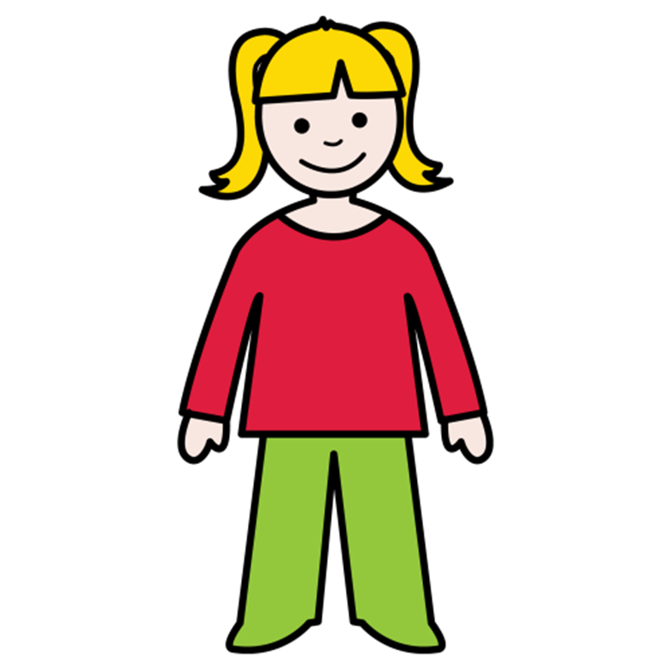
NI
ÑA

Slide 35
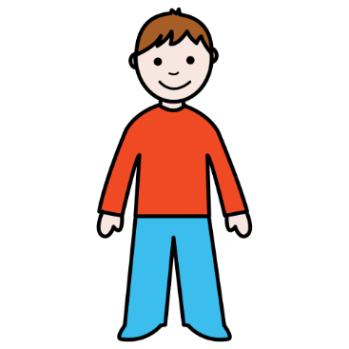
NI
ÑO

Slide 36
PA
JA

Slide 37
PA
LA

Slide 38
PA
TA

Slide 39
PE
LO

Slide 40
PI
LA

Slide 41
PI
NO

Slide 42
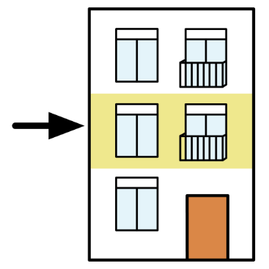
PI
SO

Slide 43
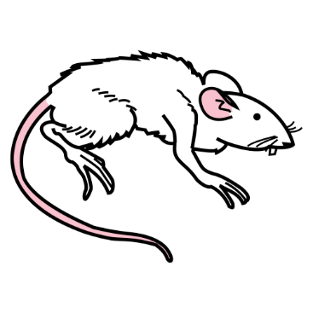
RA
TA

Slide 44
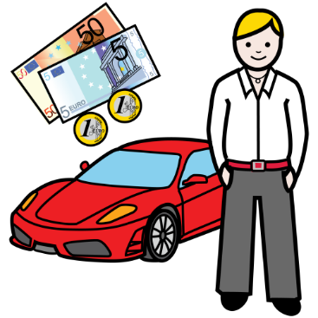
RI
CO

Slide 45
RO
JO

Slide 46
RO
SA

Slide 47
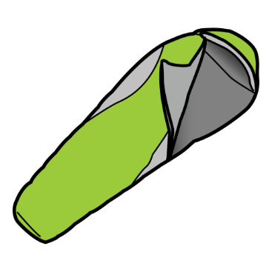
SA
CO

Slide 48
SO
FÁ

Slide 49
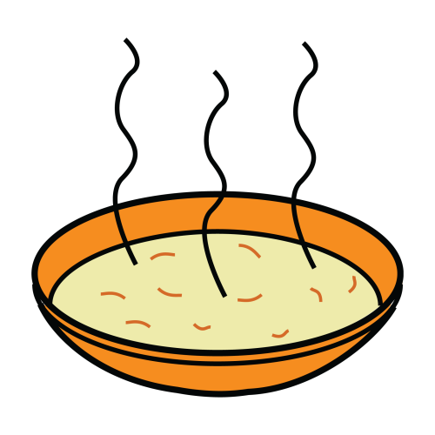
SO
PA

Slide 50
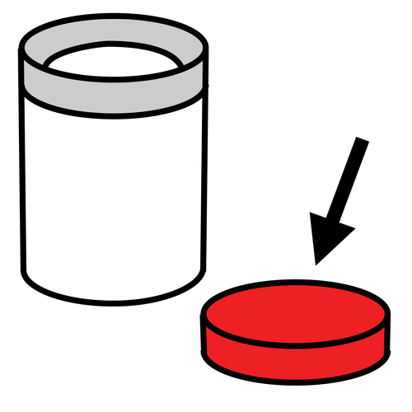
TA
PA

Slide 51
TE
LE

Slide 52
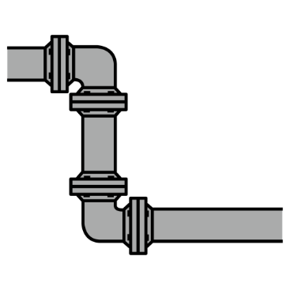
TU
BO

Slide 53
VA
CA

Slide 54
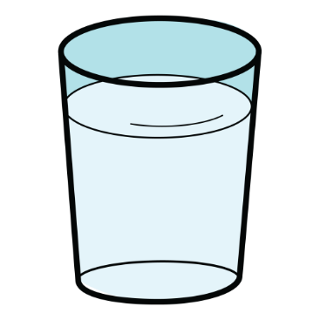
VA
SO

